Slide 1
Multiparamatrik FCM Çalışmalarında Kullanılan Örnekler
Hücresel- Taze
Kan
Kemik İliği Aspirasyonu (gerekirse biyopsisi)
Vücut sıvıları (BOS, ascit, gözyaşı, idrar, semen, BAL…..)
Hücre kültürlerinden toplanan hücreler
Solid dokulardan/tümörlerden serbestleştirilen hücreler
Lenf nodu, dalak, timus
Diğer solid dokular
İnce iğne aspirasyon materyali(LN, tiriod, testis,…)
Hücresel- Dondurulmuş (Sıvı Azot)
Hücresel Olmayan
Serum, plazma
Boncuklar

Slide 2
Örnek Hazırlık
Gözle değerlendirme: anormal bir durum varsa kaydedilir, gerekirse örnek reddedilir
Hemoliz?, pıhtı?, miktar?, ısı? kimlik bilgileri?
Biyopsi materyallerinde dikkat edilecekler: Tesbit edilmemiş olmalıdır, kurumamalı/besleyici bir ortama alınmalı, işlem öncesi yabancı dokular atılmalıdır,
Mekanik yolla parçalanabilir, Enzimler, bazı epitoplarda bozulmalara sebep olabilir
Varsa ve istenmiyorsa eritrositlerin uzaklaştırılması
Hücre yoğunluğunun ayarlanması
BK <10⁹/L:200μL, BK=1-10x10⁹/L:100μL, BK >10x10⁹/L:50μL kan
Hücre Canlılığının kontrolü (PI, 7AAD, Tripan mavisi…):
Ölü hücreler, spesifik olmayan boyanmalara sebep olur
Fc reseptörlerin blokajı (murine IgG ile) önemli

Slide 3
Kan/KIA alırken kullanılan antikoagülanlar önem taşır
Sitokin tayininde heparin önerilir
Bazofil tespitinde /sayımında Heparin tercih edilir,
Lösemi/lenfoma immunfenotiplemelerinde EDTA tercih edilebilir

Slide 4
Antikoagulan:
PK: EDTA, Heparin
☹ EDTA’lı örnek bekledikçe ışık saçılım özellikleri daha çabuk bozulur, dansite gradienti ile ayırım yapılacaksa granülosit, eritrosit kontaminasyonu artar
☺ PY yapılacaksa EDTA uygun, olgun miyeloidler çepere yapışmaz, trombosit agregatları daha az
Sitokin tayini için hücreler uyarılacagından Ca ++ bağlamayan ajanlar (NaHeparin kullanılmalı)
KIA: Heparin tercih edilir (MM örneklerinde EDTA)
Effüzyon örnekleri/biyopsiler: 10u prezervatifsiz Heparin/1 mL Medyum veya PBS
Trombosit çalışmaları için kan örnekleri CTAD (citric acid, theophylline, adenosine ve dipyridamol) içeren özel tüplere alınıp, trombositlerin aktive olmamamları sağlanır

Slide 5
Kan /KIA içindeki lökositler ile çalışırken
Eritrositler parçalanarak ortamdan uzaklaştırılır (RBC Lysis)
Deiyonize Su (30sn)
Deterjanlar(Ör: %0.1 Triton x-100, NP-40, Brij-58 ile oda ısında 30 dk, veya %0.2 deterjan ile 10 dk…. Deterjanlar lökositlerin de perfore olmasına sebep olabilecektir)
Amonyum klorid (10 dk)
Çeşitli ticari ürünler
kullanılabilir, Oda ısısında uygulanmaları önerilir
(İşleme göre genellikle öncesinde bazan sonrasında %2-4 formaldehid ile hücreler tespit edilebilir, bu tespit oda ısısında 10 dk yapılabilir )
Boyama işlemi öncesinde Metanol gibi denatüre edici bir ajan kullanılması durumunda konsantrasyonu dikkatle titre edilmelidir, -20 C de kullanılmalıdır (>%50 olanlarda hücrenin ISO değişebilir)

Slide 6
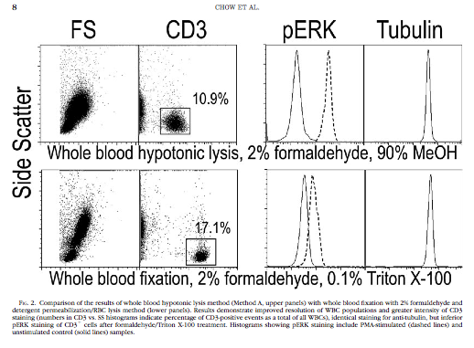

Slide 7
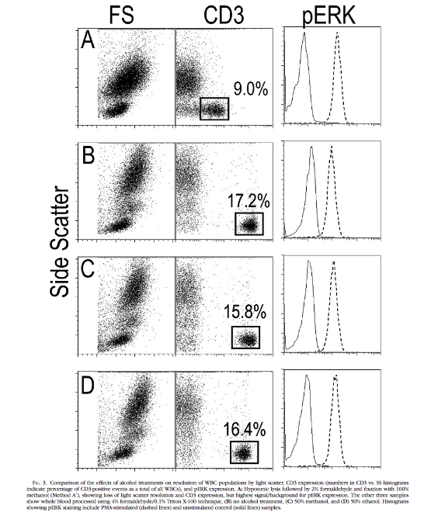
A: Hypotonic lysis followed by 2% formaldehyde and fixation with 100% methanol (Method A0 ), showing loss of light scatter resolution and CD3 expression, but highest signal/background for pERK expression.
whole blood processed using
4% formaldehyde/0.1% Triton X-100 technique, (B) no alcohol treatment,
whole blood processed using
4% formaldehyde 0.1% Triton X-100 technique, C) 50% methanol,
whole blood processed using
4% formaldehyde 0.1% Triton X-100 technique, (D) 50% ethanol

Slide 8
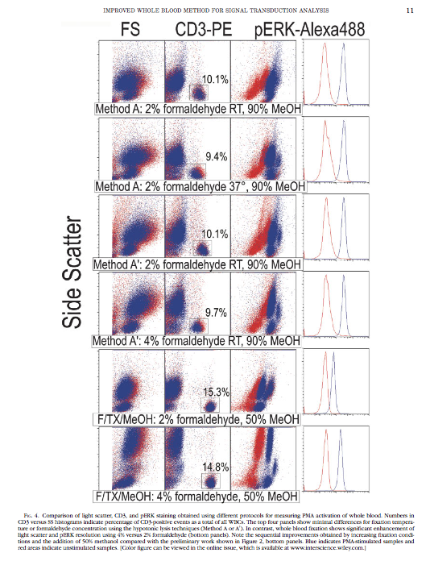

Slide 9
Sıvı nitrojende saklanmış hücreler
Hücrelerin hızla çözülerek dondurma işleminde kullanılan ortamda bulunan DMSO dan kurtarılması önem taşır (Görev 1: Cell freezing)
%1 BSA içeren PBS hazırlanır
Azottan çıkarılan hücreler, bu BSA lı PBS içine veya RPMI içine alınıp hızla ılınmaları sağlanır
400g de 5dk santrifüj edilir
Süpernatan atılıp yeni tampon içinde resüspande edilir

Slide 10
Hücre kültüründe toplanan hücreler
%1 BSA içeren PBS hazırlanır
Toplanan hücreler 15 ml konik tüplere alınır
400g de 5 dk santrifüj edilir
Süpernatan atılıp 10 mL PBS/BSA eklenir
400g de 5 dk santrifüj edilir
Süpernatan atılıp hücreler uygun miktarda PBS/BSA içinde resüspande edilir

Slide 11
Hücre kültüründeki “tutunmuş” hücreler
PBS/BSA hazırlanır
Kuyudaki sıvı çekilir
Hücreler 1-2mL PBS/BSA ile yıkanır,bu PBS atılır
5ml %0,2 EDTA(PBS de çözülmüş )eklenir . EDTA yerine Tripsin /EDTA sol kullanılması hücre yüzey boyanmasını etkileyebilir
Hücrelerin yuvarlak şekillerini alması için beklenir, 5dk da bir hücreler kontrol edilir
EDTA yı nötralize etmek için ortama 5 mL medium eklenir
Hücreler 15 mL konik tübe aktarılır
400g de 5dk santrifüj edilir
1 kere daha PBS/BSA ile yıkanır

Slide 12
Solid Dokular
Laboratuvara içinde antikoagülan bulunan bir solusyon içinde tercihan soğukta taşınmalıdır
Laboratuvara ulaşan doku tartılır, fiziksel özellikleri kaydedilir,
Gelen dokunun özelliklerine göre hücre elde etmek için kullanılan yöntem değişebilir

Slide 13
Dokulardaki kullanılacak hücreler öncelikle hücre süspansiyonu haline getirilmelidir
Mekanik olarak parçalanması
Kesme, lamlar arasında ezme, havanda dövme, çelik filtreden süzme, bir enjektör ile doku içine sıvı verip alma ….
Enzimler aracılığı ile serbestleştirme
Kollagenaz (en sık kullanılan), dispaz (fibronektin ve kollagen IV u parçalayan bir proteaz), pepsin, DNAse ile muamele etmek
Ilk ikisi için ortamda Ca++ ve Mg++ bulunmalı, ortamda EDTA bulunmamalıdır
Tripsin Ca++ ve Mg++ yokken optimal etki gösterir ve şelat yapan bir ajan olan EDTA ile birlikte kullanılır
Pepsin düşük PH da(1,5-2,5) etkili olur uzun süre nötralize edilmezse hücreler hasar görür, hücre yüzey antijenleri kaybedilebilir

Slide 14
Enzim ile Muamele
Genellikle bir enkübatörde veya karıştırıcılı su banyosunda yapılır
Santrifüj, hücre toplama, enzim ile sindirim gibi basamaklardan oluşur
İşlemler sırasında ölen hücrelerden açığa çıkan DNA hücreleri tutup hücre kaybına neden olacağından DNAse kullanılması önerilir
İlk aşamada 70-200 mikronluk filtreler kullanılarak hücreler iri kümelerden ayrılır
Hücreler sayılıp canlılık kontrol edilir (canlılık için tripan mavisi kullanılabilir, yalancı yüksek sayım riski nedeniyle otomatik kan sayım cihazları kullanılmaması önerilir, hemositometre veya ViaCell gibi bir sistem kullanılabilir)

Slide 16
1. Combine 1 volume of cell suspension and 1 volume of trypan blue (0.4%). For example, 50 μl of cells and 50 μl of trypan blue. Mix thoroughly and allow to stand for 5 minutes.
2. Rinse the hemocytometer with water, and then ethonal (70%) and wipe clean with kimwipes.
3. With the cover slip in place, transfer a small amount of trypan blue-cell suspension to both chambers of the hemocytometer by carefully touching the edge of the cover slip with the pipette tip and allowing each chamber to fill by capillary action.
4. Count all cells in the 1mm center square and four 1 mm corner squares. Viable cells don't take up trypan dyes, wherease dead cell do. Keep a separate count for viable and non-viable cell.
5. Count cells on top and left touching middle line. Do not count cells touching middle line at bottom and right.
6. The total number of cell count must be greater than 100. Otherwise count more squares.
7. Each 1 mm square represents a total volume of 0.1 mm3 or 10⁻⁴ ml.
Viable cell count (cells/ml) = average cell count per 1mm square * 2 * 10⁴
8. Clean the hemocytometer with water.

Slide 17
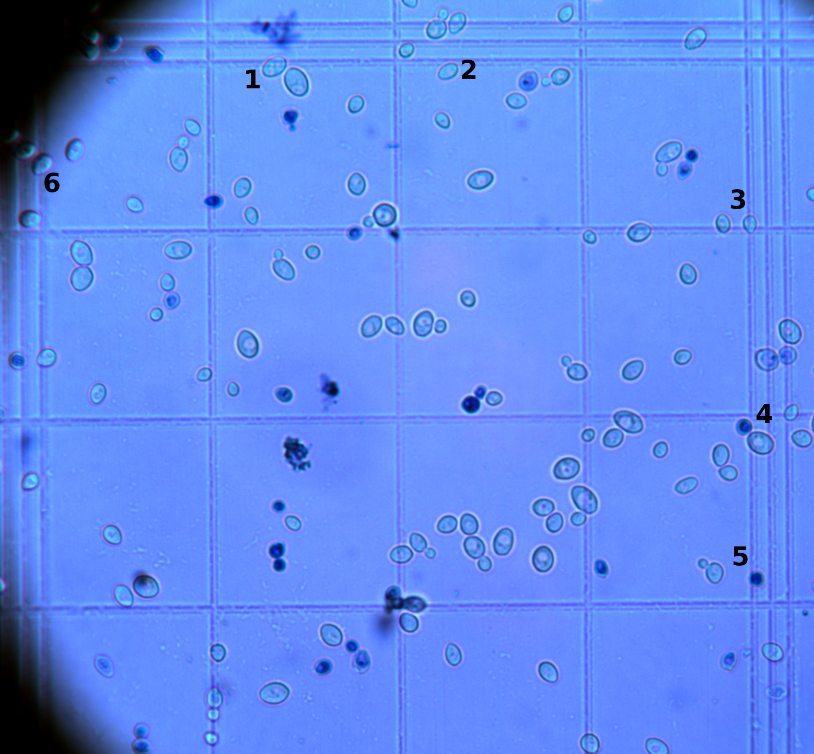

Slide 19
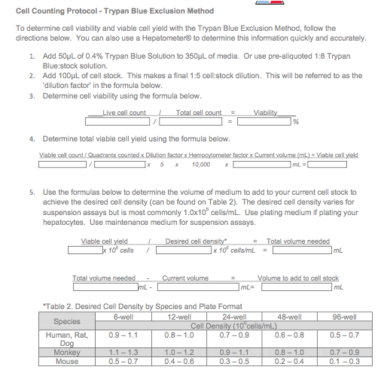

Slide 20
Dalak ve Timus tan mekanik yöntemlerle serbestleştirme yapılabilir . Ancak
Büyük hücreler ve varsa blastlar hasar görebilir
Dentritik hücreler, stromal hücreler debrilerin arasında kalır Bunları toplamak için enzimatik işlemler gerekli olur
Kömür tozu ile muamele ederek ortamdaki monosit/makrofajlar çötürülebilir

Slide 21
FCM için boyama/işaretleme işleminden önce ek işlemler ile çevre kirliliğine sebep olacak faktörlerin ortaman uzaklaştırılması gerekir
Dansite gradientinde santrifüj işlemi
Pozitif ya da negatif seçim işlemleri

Slide 22
Hazırlanan hücreler:
Boyama tamponu içinde resüspande edilir
İzotonik,
nötral kalabilmesi için tamponlanmış,
Santrifüj sırasında hücreleri hasar görmekten koruyacak
spesifik olmayan bağlanmaları engelleyebilecek , Fc reseptörleri bloke edebilecek
Özellikte olmalıdır

Slide 23
Boyama Tamponu : Örnek 1
0.05 M Tris ile tamponlanmış fizyolojik serum (ph:7,4)
%1 serum (tercihan antikorun elde edildiği canlının serumu) veya bu canlıdan elde edilen 0.1 mg/mL Ig (Fc bloker)
%2 Fetal Calf Serumu
%0.1 Azide (NaN3)

Slide 24
Boyama tamponu: örnek 2
Fosfatla tamponlanmış Fizyolojik serum (PBS)
%2 Sığır Serum Albumini
%0.1 Azide (NaN3)
Bu tampon, Fc reseptörleri bloke etmez

Slide 25
Hücre süspansiyonundaki hücrelerin yoğunluğu ayarlanır
En az 0,5-1 x 10⁶ hücre/ml konsantrasyonda olmalı , deneyde kullanılacak tüp sayısına göre toplam gereken hücre sayısı hesaplanmalıdır
Canlılıkları > %90 olmalıdır. Canlılık Tripan mavisi ile önceden veya floresan veren boyalar ile FCM ile belirlenebilir

Slide 26
Boyama işlemlerine geçilir
Doğrudan boyama
İndirekt boyama
Hücre içinde yapılacak boyamalar
Hücre yüzeyinde yapılacak boyamalar
Plakta ya da tüpte boyama işlemi
Farklılıklar gösterecektir

Slide 27
Plakta boyama için yıkamalar genellikle 3dk 100g de (8° C) yapılır. Sıvı dökülünce hücreler hemen boyama tamponu içindeki 100 μL ab ile resüspande edilip devem edilir
Tüpte boyamalar için yıkamalar genelde 300g de 5 dk olarak yapılır. 2-3 yıkamadan sonra hücrelerin üzerine boyama tamponundaki antikor(lar) eklenir

Slide 28
Boyama işlemleri
Uygun hücre konsantrasyonu sağlanır
Boyamalar genelde soğukta ve karanlıkta yapılır
Hücrelerin non spepsifik bağlanmayı engelleyecek bir serum ile işleme tutulması önerilir
Zayıf ifade edilen parametreler için parlak olan antikorlar seçilmelidir
Hücreler için hedeflediğiniz hücrede bulunmayan bir marker kullanmanız halinde bu “diğer” hücreler negatif kontrol olarak işinize yarar
Her fluorokrom için ayrı bir kontrol kullanılmalıdır Her sefereinde bir florokromu eksik olan tüpler (FMO) ile kompanzasyon kontrol edilmelidir
Hücrelerin metanol içermeyen formaldehid içinde tespit edilmesi ve fazla bekletilmeden çalışmaların yapılması önerilir

Slide 29
Kullanılacak antikor konsantrasyonları, titrasyon çalışmaları ile belirlenmelidir
Çalışmada kullanılacak kontroller unutulmamalıdır
Negatif( hiç ab eklenmez veya primer antikor eklenmez, sekonder ab eklenir)
Her farklı antikor için(farklı renkteki, farklı canlıdan elde edilen herbir antikor için) farklı bir kontrol hazırlanmalıdır
Birkaç renk bir arada kullanılıyorsa aranan parametreleri üzerinde taşıyan bir hücrede herbir rengi ayrı ayrı ve birlikte kullanarak kompanzasyon çalışmaları yapılmalıdır
(ör TH hücreleri belirlemek için CD3FITC ve CD4 PE ile boyama yapılacaksa: Bir tübe FITC bir tübe PE , 3. tübe hiçbir florokrom ve 4. tübe FITC ve PE eklenir

